Slide 1

D3JS para periodistas de datos... que NO programan
Álvaro Santamaría
@dofideas
http://dofideas.com
https://github.com/aluarosi/

Slide 2
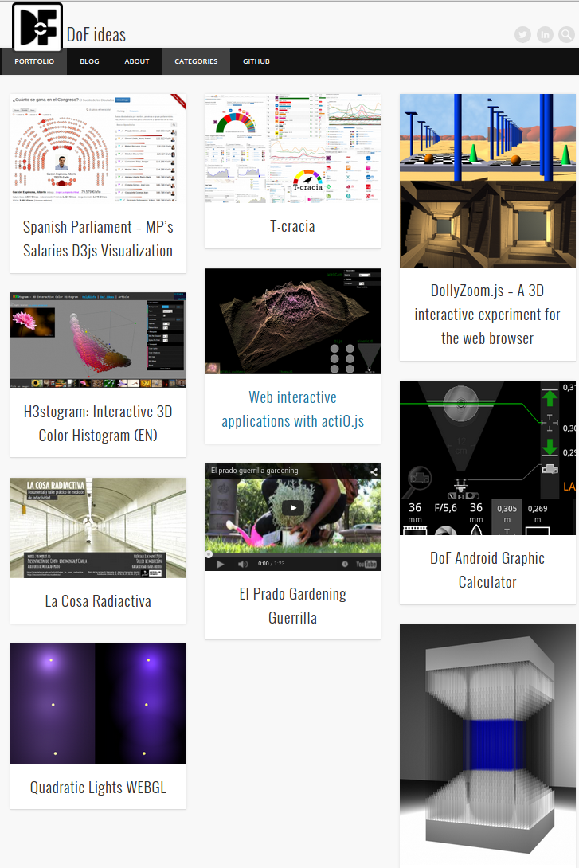
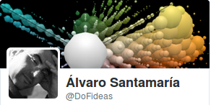
Álvaro Santamaría
@dofideas
http://dofideas.com
https://es.linkedin.com/in/dofideas
Notes:
“D3js para periodistas de datos NO programadores”

Slide 3
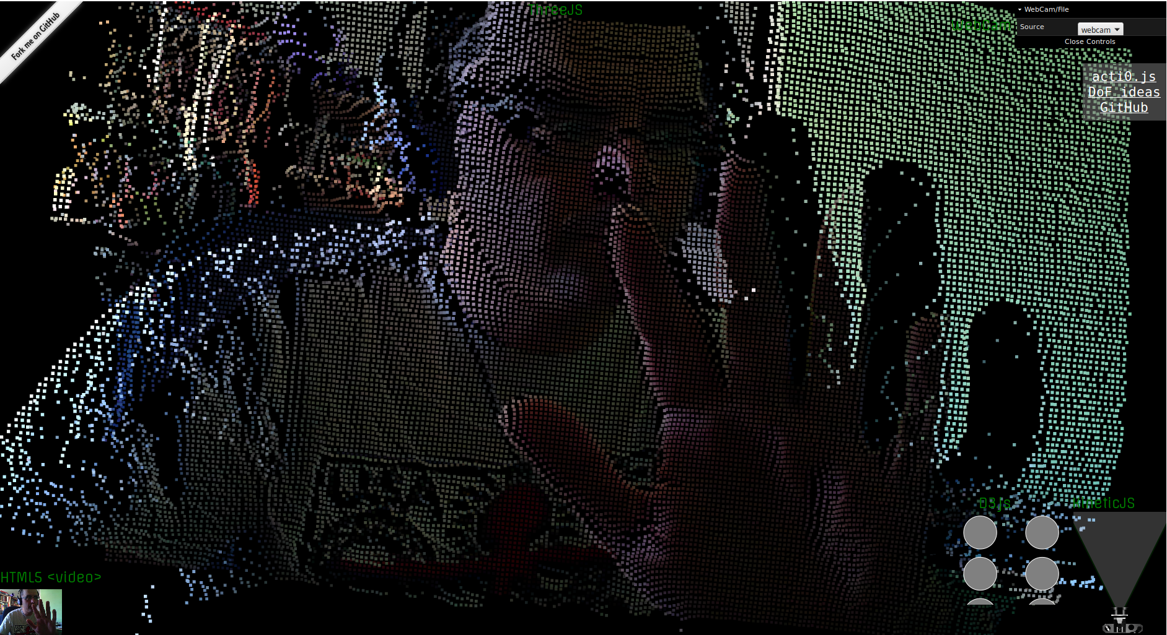
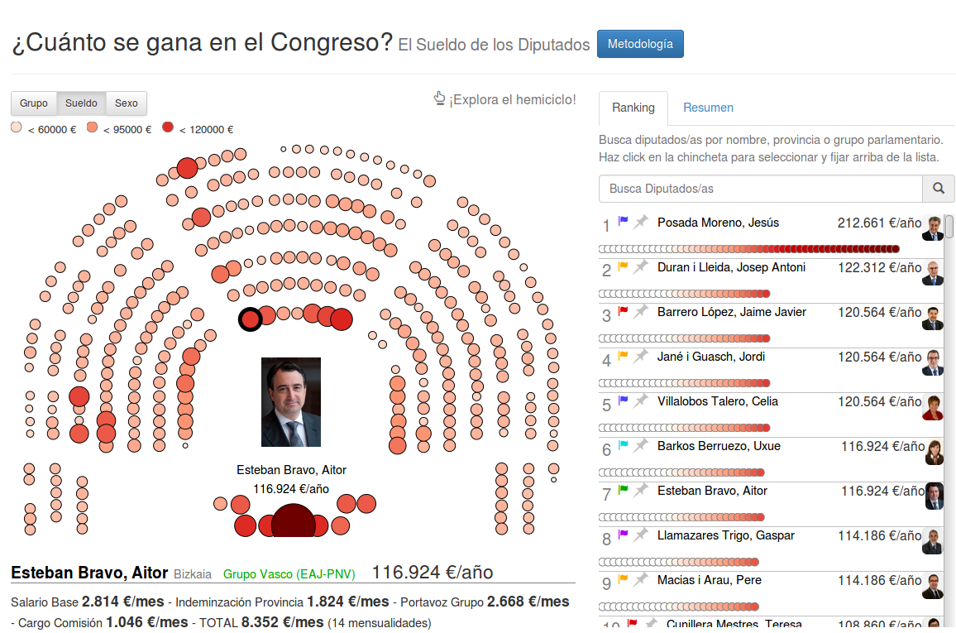
Ing. Telecomunicaciones
Ing. Software
Visualizaciones & Interacciones
¡Ideas!
bash
ksh
Periodismo de Datos
Java
C
Perl
Python
Javascript
Clojure
Notes:
BACKGROUND

Slide 4

Hoy hablaremos de...
Algo sobre mi experiencia previa programando visualizaciones
Presentación de un par de mis visualizaciones en D3JS
  → T-cracia
  → Sueldos de los diputados
¿Qué es D3JS?
→ Para programadores
→ Para no programadores
Conceptos fundamentales para trabajar en equipos multidisciplinares (con programadores de D3JS)
→ Entenderemos qué son DOM, SVG, JSON, CSV, y otros.
→ Mapa del proceso colaborativo en el equipo multidisciplinar.
→ Qué es lo que hace D3JS en realidad
“Cómo se hizo” la visualización del proyecto “¿Cuánto cobran de verdad los diputados?”
Consejos para lanzarse a programar visualizaciones en D3JS partiendo de cero.
Muchas preguntas e intervenciones espontáneas (¡gracias!)

Slide 5
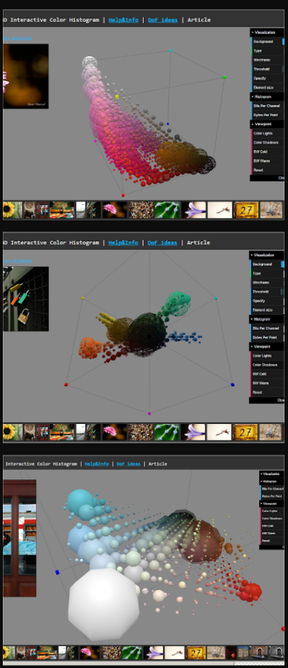
H3stogram
Visualización interactiva
Estructura de color de una foto
Tridimensional (3D)
Programado en Javascript
Con la biblioteca ThreeJS

Slide 6
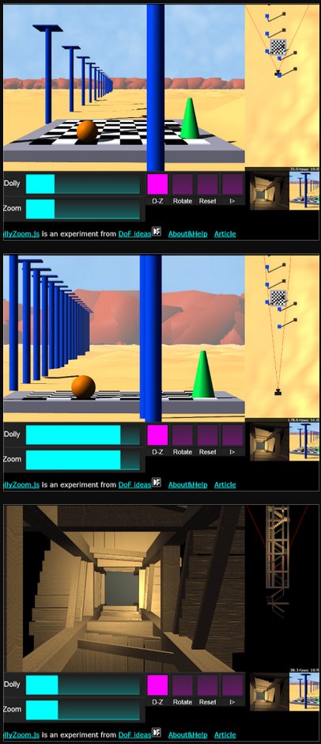
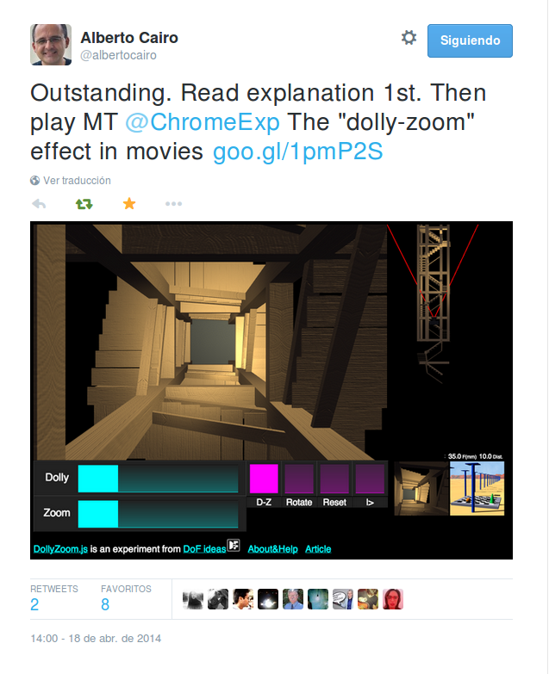
DollyZoomJS
Visualización interactiva
Explicación del efecto “Dolly Zoom”
Tridimensional (3D)
Programado en Javascript
Con la biblioteca ThreeJS

Slide 7
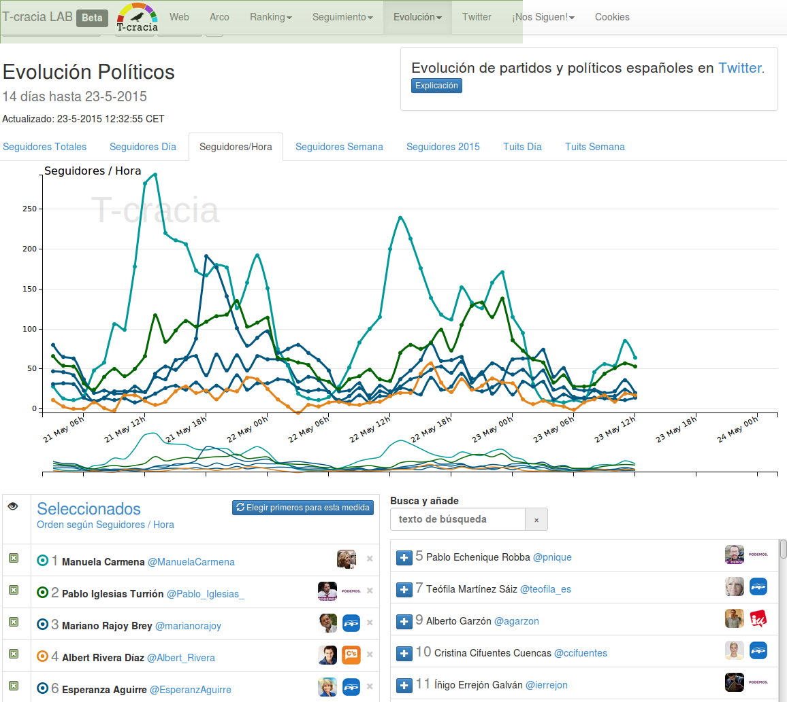
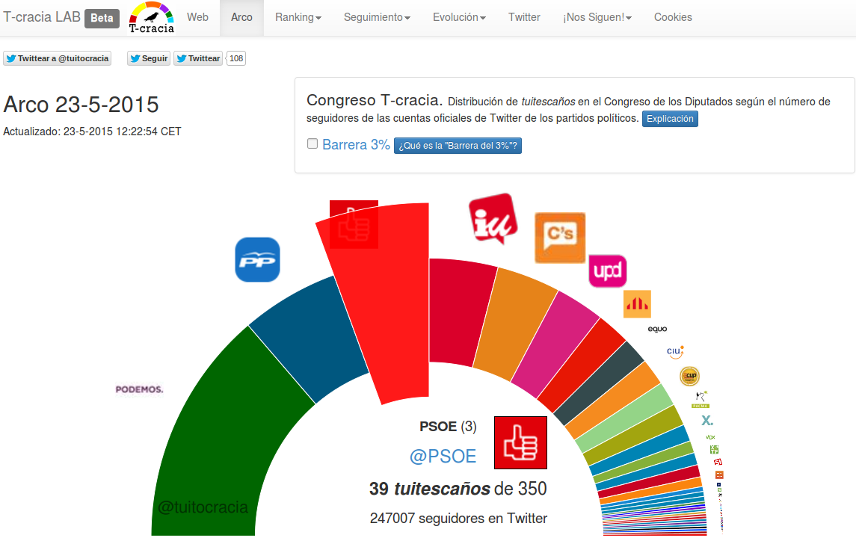
T-cracia
Monitoriza política en Twitter
Visualizaciones interactivas
Programado en Javascript
Con la biblioteca D3JS

Slide 8
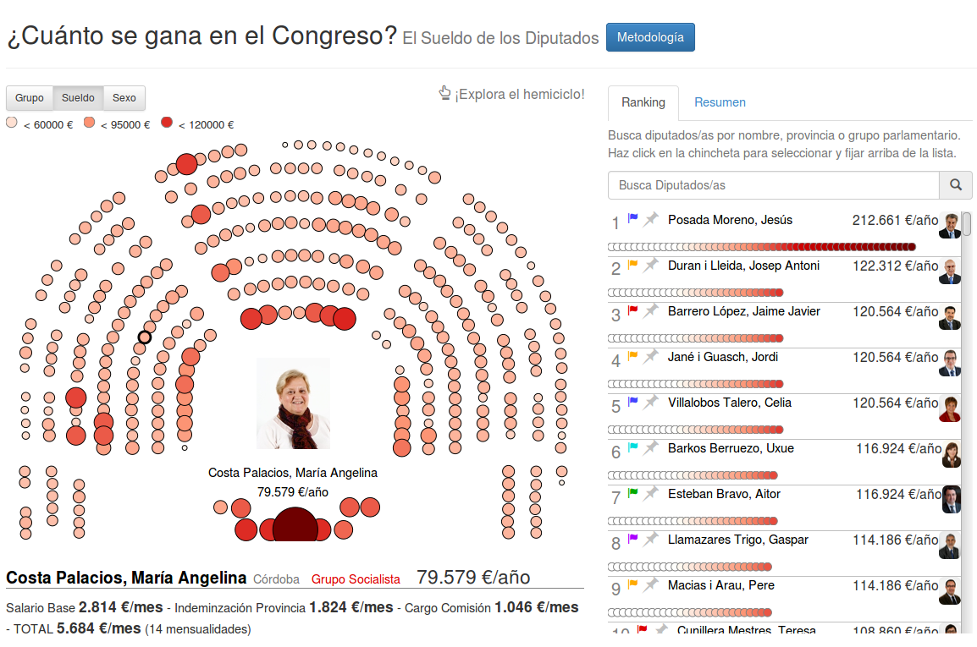
¿Cuánto cobran de verdad los diputados?
Visualización interactiva
Sueldos de los Diputados
II Taller Periodismo Datos
(Medialab-Prado Madrid, 2014)
Publicado por El Confidencial (febrero 2015)
Versión para Parlamento de Navarra (marzo 2015)
Programado en Javascript
Con la biblioteca D3JS

Slide 9

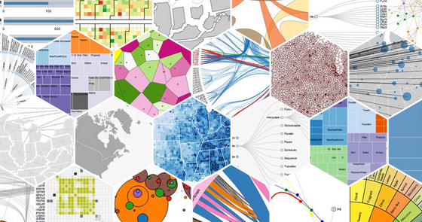
¿Qué es D3JS?
“D3.js is a JavaScript library for manipulating documents based on data. D3 helps you bring data to life using HTML, SVG, and CSS. D3’s emphasis on web standards gives you the full capabilities of modern browsers without tying yourself to a proprietary framework, combining powerful visualization components and a data-driven approach to DOM manipulation.”
Stanford Vis Group http://vis.stanford.edu/
UW Interactive Data Lab http://idl.cs.washington.edu/
Mike Bostock http://bost.ocks.org/mike/ @mbostock
Trifacta http://www.trifacta.com/

Slide 10
D3JS es una BIBLIOTECA escrita en el lenguaje Javascript que ayuda a programar visualizaciones interactivas en el navegador.
PROGRAMADORES | NO PROGRAMADORES
Sus usuarios son programadores con dominio previo de las tecnologías estándar de la web: HTML5 CSS Javascript DOM D3JS permite realizar visualizaciones únicas y a medida. Hay bibliotecas que usan D3JS para facilitar a los programadores re-usar gráficos estándar (plantillas) → NVD3, | D3JS permite crear herramientas más sencillas para NO programadores con visualizaciones estándar (plantillas). Se está investigando. Ejemplos: RAW Vega (vega vs D3)(Editor)
Equipos multidisciplinares

Slide 11



Estilo + estructura
Datos
Infografistas
Periodistas
sueldos.csv
Programadores
escaños.json
estilo.css
index.html
congreso.js
Interacción + estructura
DOM
NAVEGADOR
Ventana
Notes:
The Document Object Model (DOM) is an application programming interface (API) for valid HTML and well-formed XML documents. It defines the logical structure of documents and the way a document is accessed and manipulated.
http://www.w3.org/TR/DOM-Level-3-Core/introduction.html

Slide 12

<html>
</html>
#parlamento {
color: red;
}
imagen1.png
imagen2.jpg
index.html
estilo.css
bootstrap.css
Recursos
Intérprete Javascript
DOM
NAVEGADOR
Ventana
Notes:
The Document Object Model (DOM) is an application programming interface (API) for valid HTML and well-formed XML documents. It defines the logical structure of documents and the way a document is accessed and manipulated.
http://www.w3.org/TR/DOM-Level-3-Core/introduction.html

Slide 13
<html>
</html>
#parlamento {
color: red;
}
imagen1.png
imagen2.jpg
index.html
estilo.css
bootstrap.css
congreso.js
d3.js
Recursos
Intérprete Javascript
DOM
NAVEGADOR
Ventana
Notes:
The Document Object Model (DOM) is an application programming interface (API) for valid HTML and well-formed XML documents. It defines the logical structure of documents and the way a document is accessed and manipulated.
http://www.w3.org/TR/DOM-Level-3-Core/introduction.html

Slide 14

, DOM y
D3js no “pinta” diagramas
D3js manipula el DOM
El DOM (Document-Object Model) es:
    una representación interna (al navegador)
    del contenido y aspecto de la página web
    jerárquica (en forma de árbol)
D3js ayuda a insertar, manipular, actualizar de forma efectiva y “sencilla” una parte del DOM expresada en SVG
SVG (Scalable Vector Graphics): lenguaje para expresar gráficos vectoriales
  Compatible con el DOM
  Se usa en la parte del DOM que expresa gráficos (vectoriales).

Slide 15
Ficheros de DATOS
CSV (comma-separated values)
NOMBRE,ASIGNACIÓN,COMPLEMENTO,GASTO DE REPRESENTACIÓN,GASTO DE LIBRE DISPOSICIÓN,PORTAVOCES (PORTAVOCES+ADJUNTOS),COMISIONES,INDEMNIZACIÓN,TOTAL MES,TOTAL AÑO,PROVINCIA,SEXO,Madrid,MP,MV,MS,GPO,GPA,CP,CV,CS,CPO,CPA,
"Abad Pérez, Juan Antonio",2813.87,0,0,0,0,697.65,1823.86,5335.38,74695.32,La Rioja,M,,,,,,,,,x,,,
"Ábalos Meco, José Luis",2813.87,0,0,662.45,1424.62,697.65,1823.86,7422.45,103914.3,Valencia,M,,,,,,x,,,x,,,Portavoz sustituto Junta Portavoces / Secretario Segundo Comisión
"Agirretxea Urresti, Joseba Andoni",2813.87,0,0,0,0,1046.48,1823.86,5684.21,79578.94,Gipuzkoa,M,,,,,,,,,,x,,

Slide 16
Ficheros de datos
JSON (Javascript Object Notation)
{
"Abad Pérez, Juan Antonio": {
"foto_src": "http://www.congreso.es/wc/htdocs/web/img/diputados/peq/87_10.jpg",
"group": "Popular",
"name": "Abad Pérez, Juan Antonio",
"page": "http://www.congreso.es/portal/page/portal/Congreso/Congreso/Diputados/BusqForm?_piref73_1333155_73_1333154_1333154.next_page=/wc/fichaDiputado&idDiputado=87&idLegislatura=10",
"province": "La Rioja ",
"role_or_group": "GP",
"seat_code": "3818",
"seat_coords": [
"530",
"278"
]
},
"Agirretxea Urresti, Joseba Andoni": {
"foto_src": "http://www.congreso.es/wc/htdocs/web/img/diputados/peq/380_10.jpg",
"group": "Vasco (EAJ-PNV)",
"name": "Agirretxea Urresti, Joseba Andoni",
"page": "http://www.congreso.es/portal/page/portal/Congreso/Congreso/Diputados/BusqForm?_piref73_1333155_73_1333154_1333154.next_page=/wc/fichaDiputado&idDiputado=380&idLegislatura=10",
"province": "Gipuzkoa ",
"role_or_group": "GV (EAJ-PNV)",
"seat_code": "2301",
"seat_coords": [
"210",
"152"
]
},

Slide 17

<htm>
DOM y
<svg> (aquí empieza un gráfico vectorial)
<g> (esto es un grupo para los círculos)
<circle>
<circle>
<g> (esto es un grupo para la foto y el nombre )
<text> Antonio Gallego
<image>

Slide 18
¿Qué hace D3js?
¿Qué hace D3js?
(1) Ayuda a transferir la información de los ficheros de datos al DOM de forma efectiva y “sencilla”.
(2) Facilita la actualización del DOM si los datos de origen cambian.
{
"Abad Pérez, Juan Antonio": {
"foto_src": "http://www.congreso.es/wc/htdocs/web/img/diputados/peq/87_10.jpg",
"group": "Popular",
"name": "Abad Pérez, Juan Antonio",
"page": "http://www.congreso.es/portal/page/portal/Congreso/Congreso/Diputados/BusqForm?_piref73_1333155_73_1333154_1333154.next_page=/wc/fichaDiputado&idDiputado=87&idLegislatura=10",
"province": "La Rioja ",
"role_or_group": "GP",
"seat_code": "3818",
"seat_coords": [
"530",
"278"
]
},
"Agirretxea Urresti, Joseba Andoni": {
"foto_src": "http://www.congreso.es/wc/htdocs/web/img/diputados/peq/380_10.jpg",
"group": "Vasco (EAJ-PNV)",
"name": "Agirretxea Urresti, Joseba Andoni",
"page": "http://www.congreso.es/portal/page/portal/Congreso/Congreso/Diputados/BusqForm?_piref73_1333155_73_1333154_1333154.next_page=/wc/fichaDiputado&idDiputado=380&idLegislatura=10",
"province": "Gipuzkoa ",
"role_or_group": "GV (EAJ-PNV)",
"seat_code": "2301",
"seat_coords": [
"210",
"152"
]
},
DOM
DATOS (JSON, CSV)

Slide 19
¿Qué hace D3js? (sigue)
(3) Ayuda a añadir y modifica atributos (color, forma, borde) al DOM de acuerdo a los datos de origen.
(4) Ayuda a añadir interactividad al DOM (clicks, arrastrar, explorar con el ratón, introducir texto, transiciones...).
(5) Ayuda a cargar datos en distintos formatos (JSON, csv, etc) y manipularlos.
(6) Ayuda a dibujar formas complejas.
(7) Ayuda a dibujar escalas y ejes de gráficos.
(8) Ayuda a dibujar mapas.
(9) Viene con plantillas de diagramas:
Bundle Layout
Chord Layout
Cluster
Force
...

Slide 20

¿Cuánto cobran de verdad los diputados?
(Lecciones aprendidas)
Planear cuidadosamente la metodología de introducción de DATOS
(DRY: Don't repeat yourself!)
¡¡¡Usar APIs que ya existan!!!

Slide 21



API (Interfaz de programación de aplicaciones)
API → “Una página web con información para otras aplicaciones (web)”
Se puede acceder con un navegador como a cualquier otra página web.
Generalmente entrega un fichero en formato JSON o CSV, tal vez otros...
Ejemplos:
  API de T-cracia (no pública)
  API pública de “Qué hacen los diputados”
Ejemplo de web pública sin API:
  Web del Congreso

Slide 22
Consejos y recursos para aprender a programar con D3JS
(1)
Codecademy
Introduccion a HTML + CSS + Javascript
→ http://www.codecademy.com/en/tracks/web
→ http://www.codecademy.com/en/tracks/javascript
(2)
Udacity
HTML + CSS → https://www.udacity.com/course/intro-to-html-and-css--ud304
Javascript → https://www.udacity.com/course/javascript-basics--ud804
(3)
Tutoriales de D3JS en d3js.org
(4)
Abordar 1 proyecto de visualización sencilla en D3JS
(5)
Abordar proyectos maś complejos y “aprender haciendo”.

Slide 23
Álvaro Santamaría
@dofideas
http://dofideas.com

